Slide 1
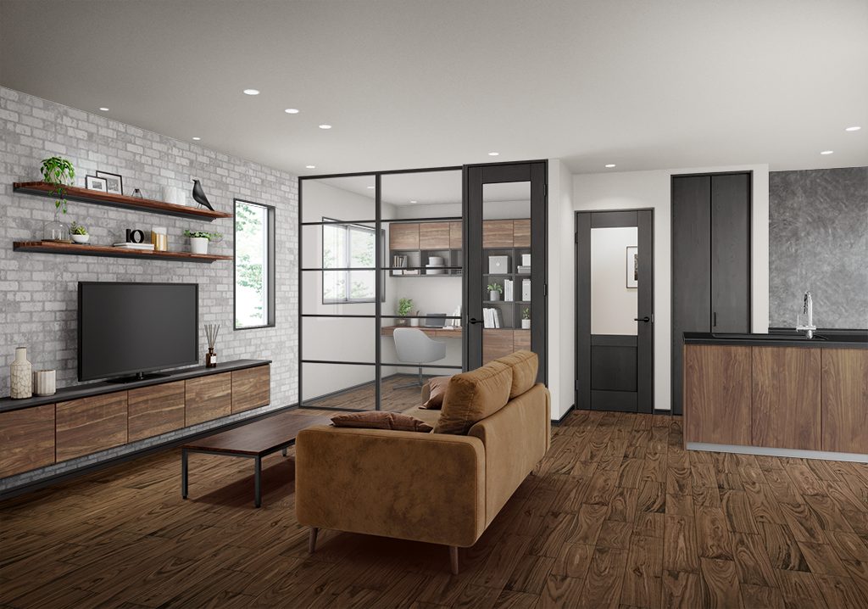
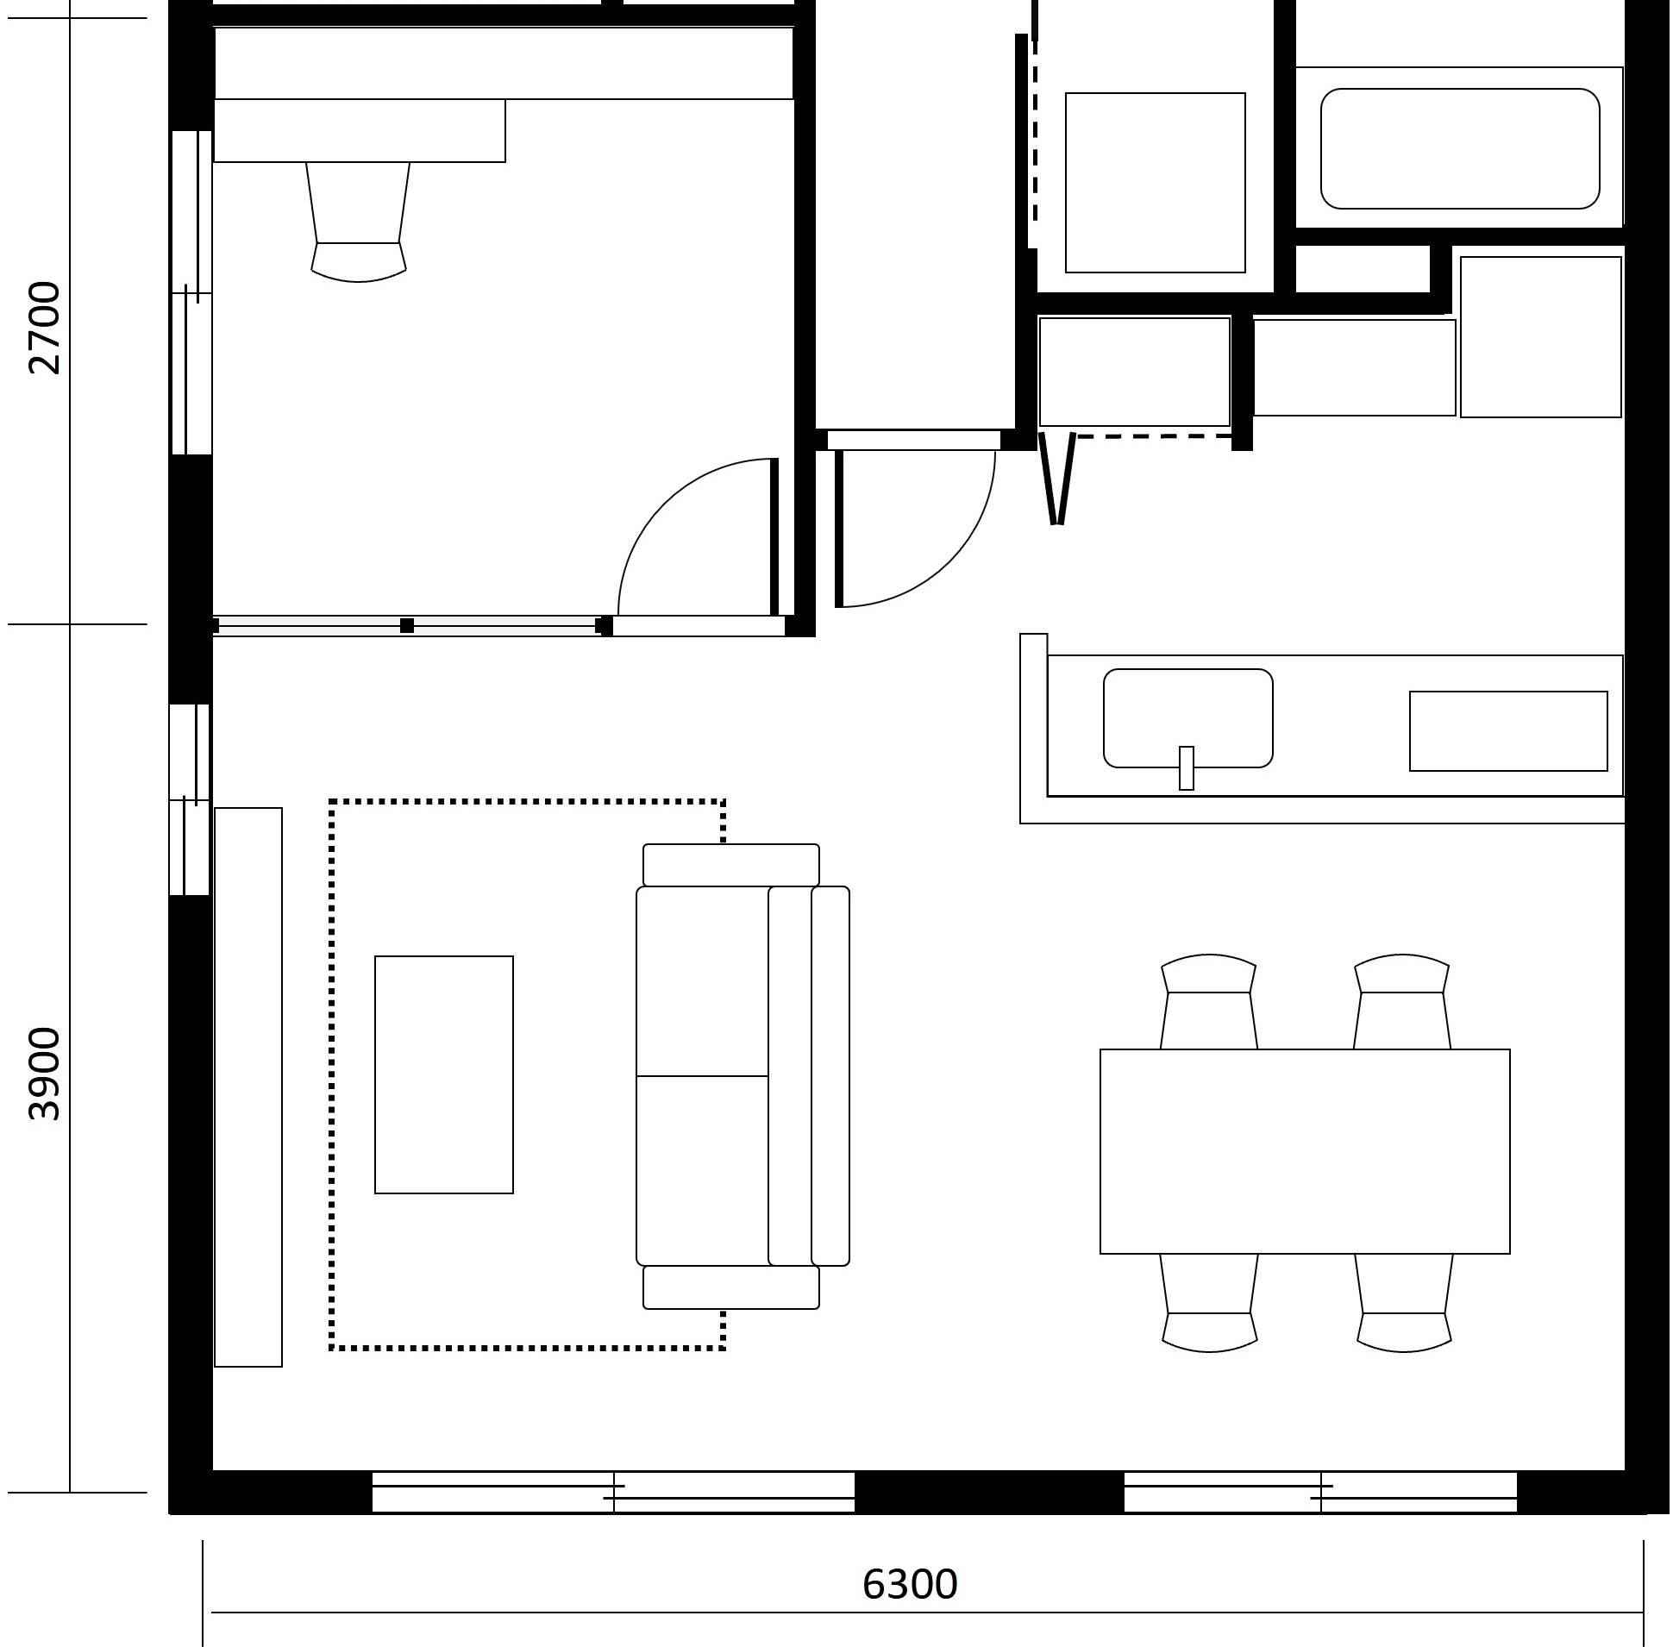
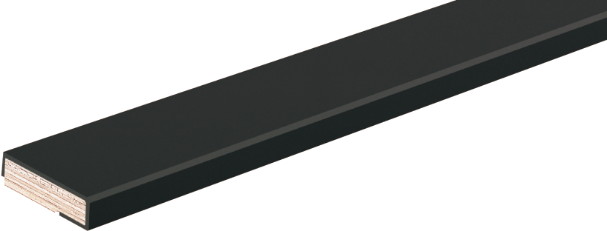
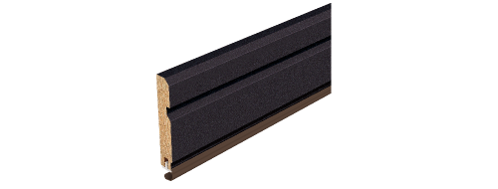
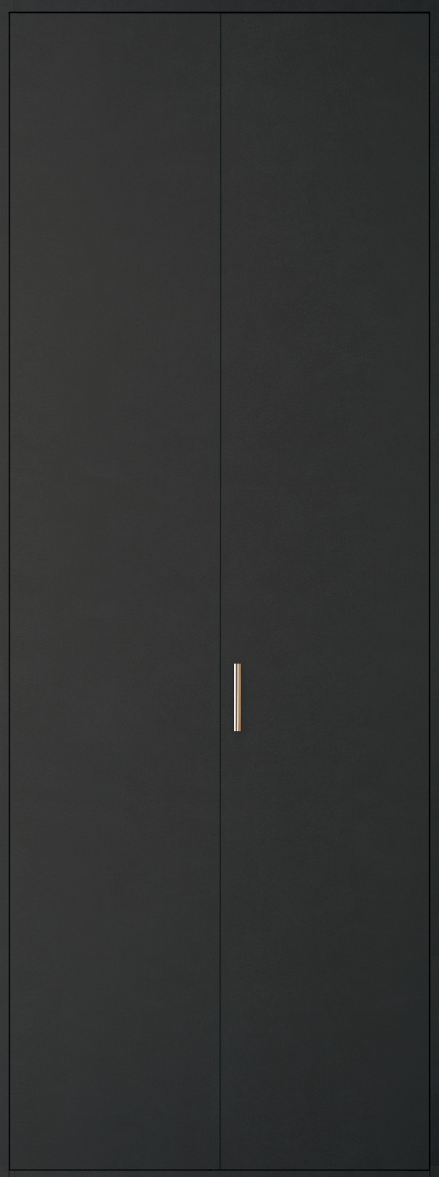
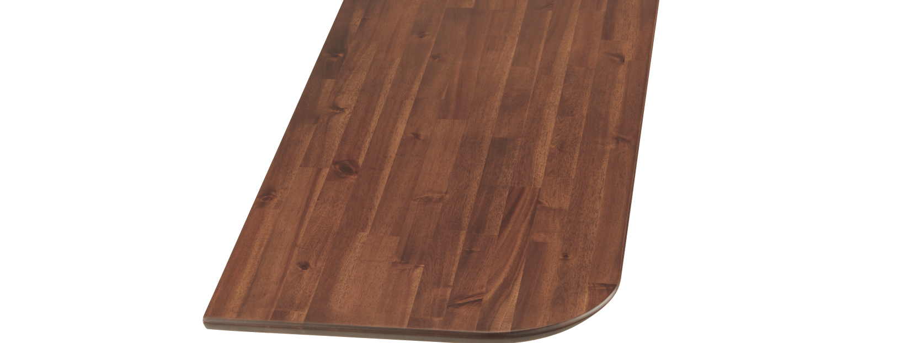
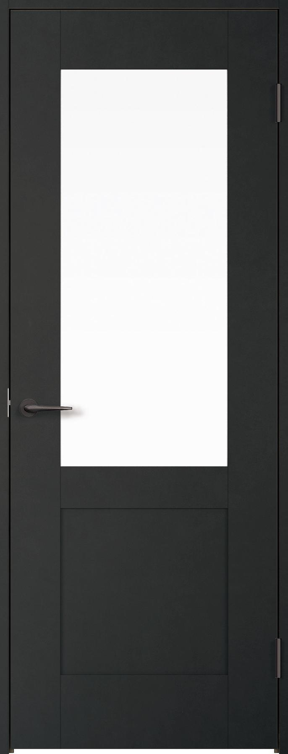
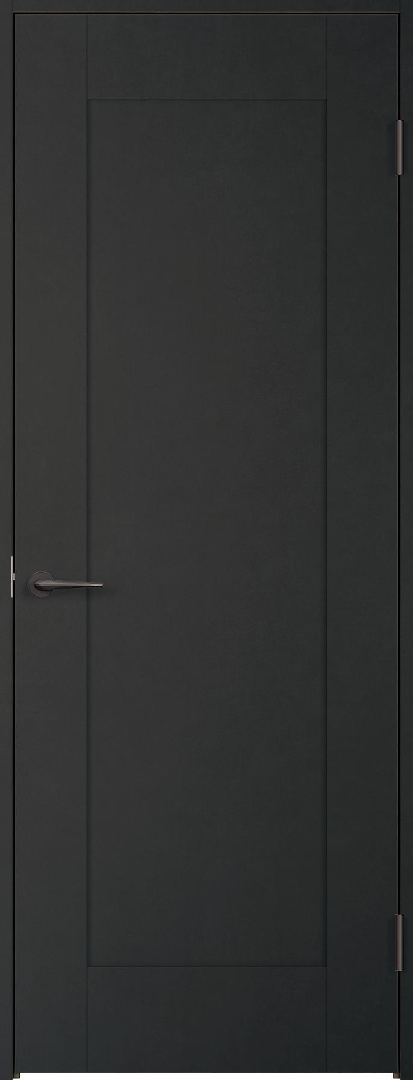
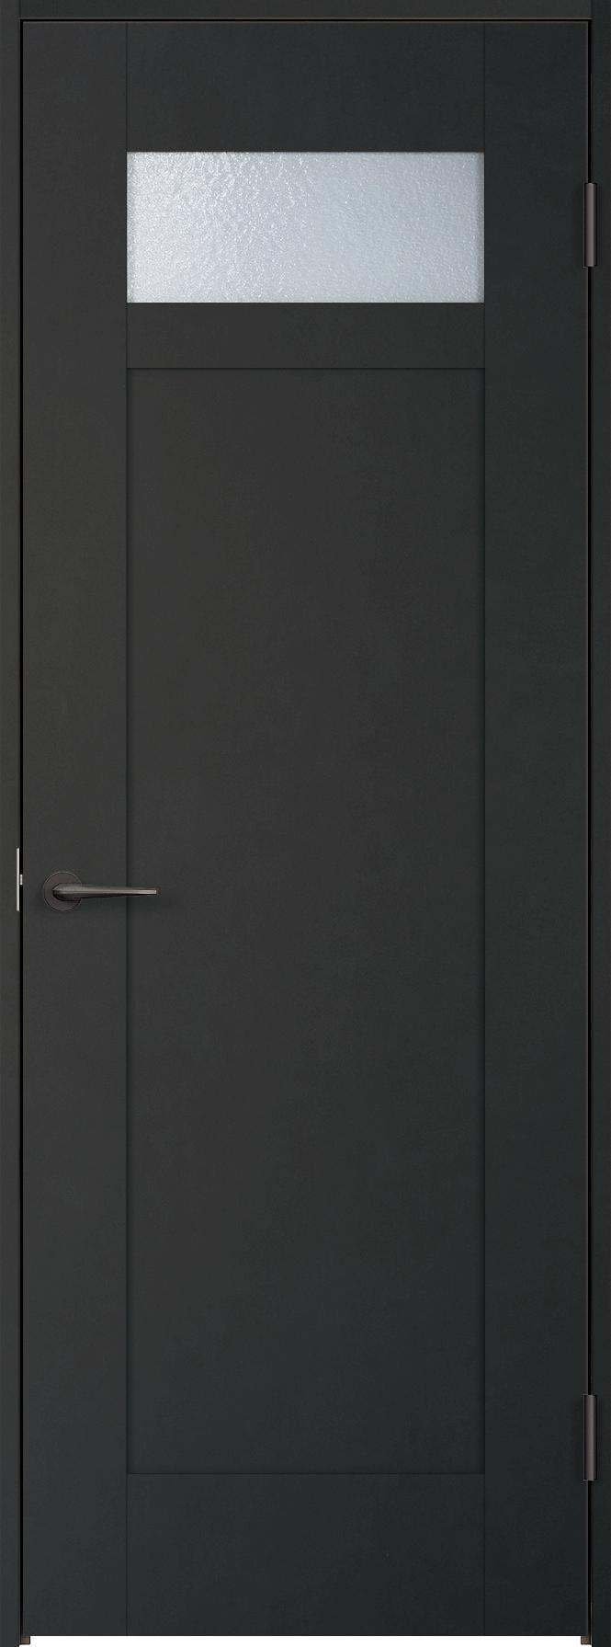
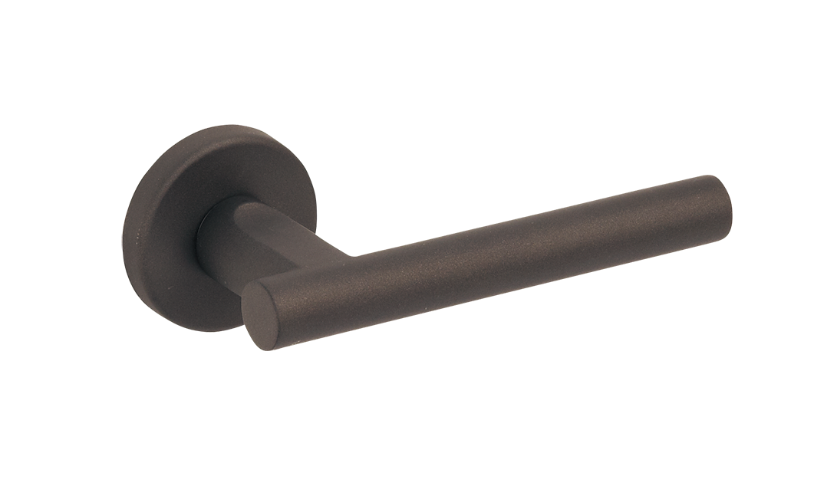
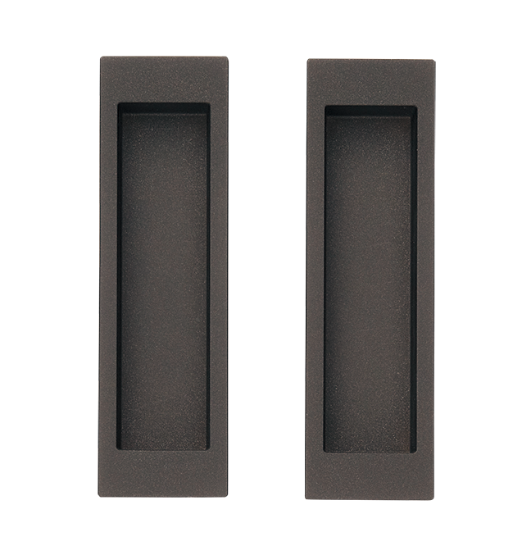
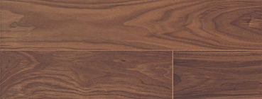

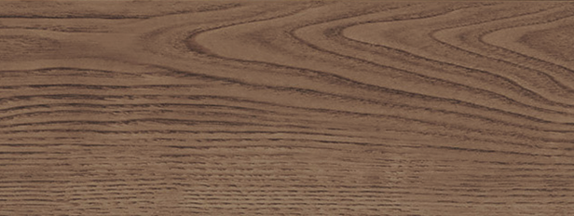
RELAX Life Style - COMFORT
RE-CO-02
造作部材 窓枠固定型
造作部材 幅木9型
オフブラック柄
オフブラック柄
ソイルブラック柄
内装ドア
収納用建具 折れ戸
インテリアカウンター
LDK
洋室
洗面
LE型
PC型
DE型
ハンドル（A2型）
ウォールナット色
オフブラック色（塗装）
角型引手（C1型）
床材
マイスターズウッドフロアー
オフブラック色（塗装）
PA型（フラットタイプ）
ウォールナットクリア
ソイルブラック柄
イラストはイメージ図になります。また、印刷物と実物では色柄が異なりますので、現物の商品サンプルなどでお確かめください。

